Slide 1

OLAP實作報告
教授：蔡正發 教授
學生：施登瓊
學號：N9356012

Slide 2
資料背景
這次OLAP所分析的資料為屏東某醫院之門、急診掛號資料，資料範圍91年1月~93年10月。
各Table資料量
病人掛號： 761,414筆 掛號別： 4筆
病人主檔： 216,043筆 科別 ： 69筆
醫師代號： 297筆 診別 ： 3筆
優免身分： 4筆 身分別： 7筆
縣市鄉鎮代號： 385筆

Slide 3
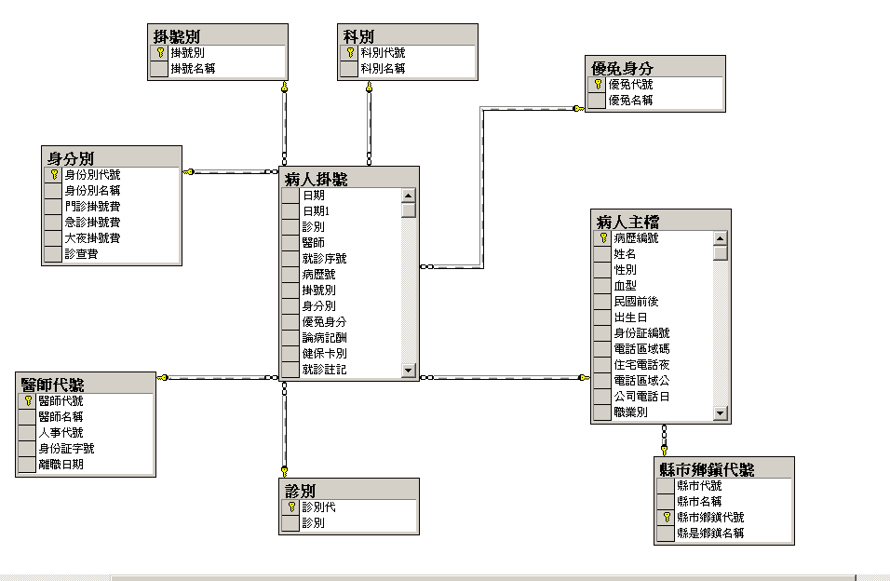
Star Schema

Slide 4
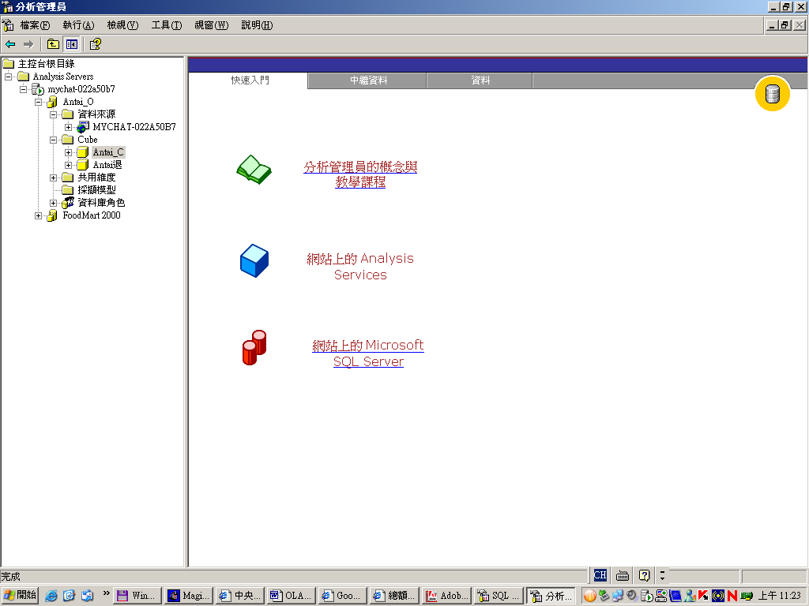
SQL 分析管理員

Slide 5
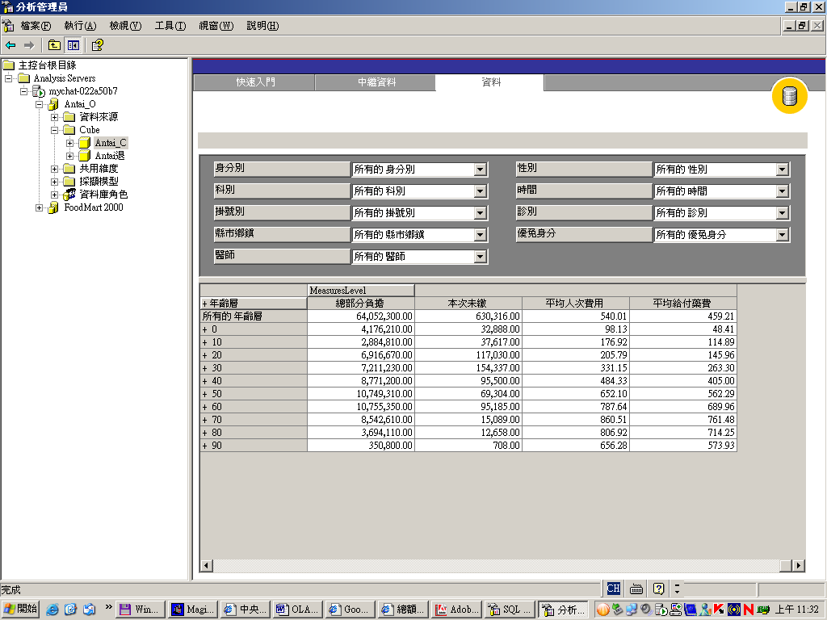
資料維度

Slide 6
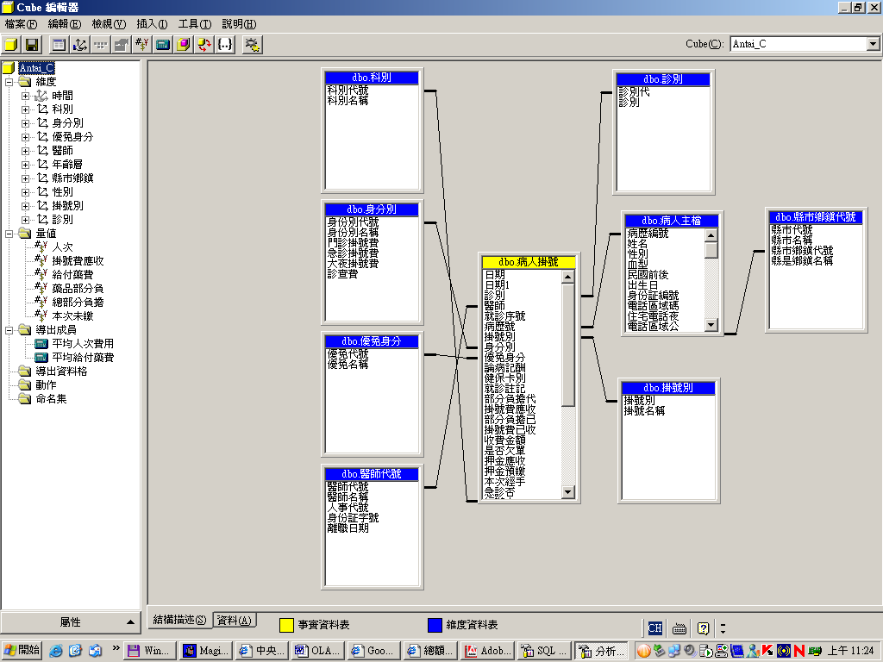
Cube 導覽

Slide 7
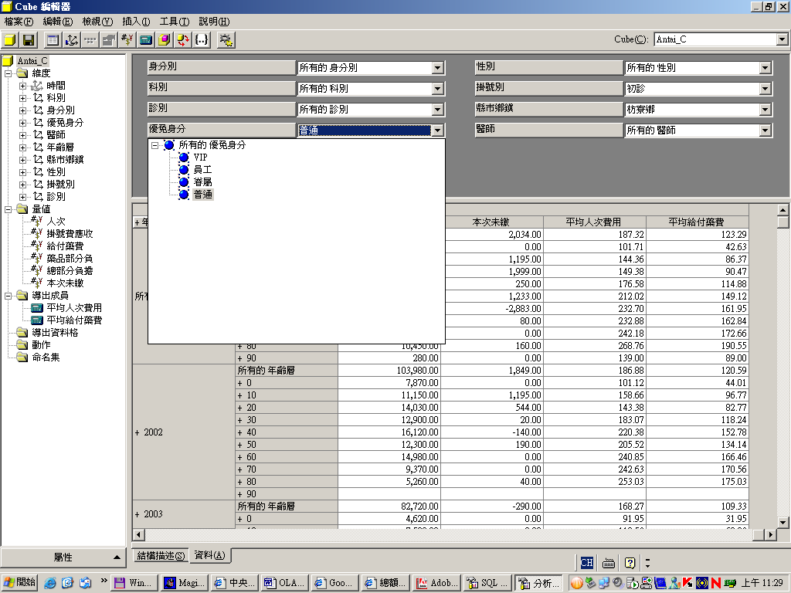
Cube 導覽

Slide 8
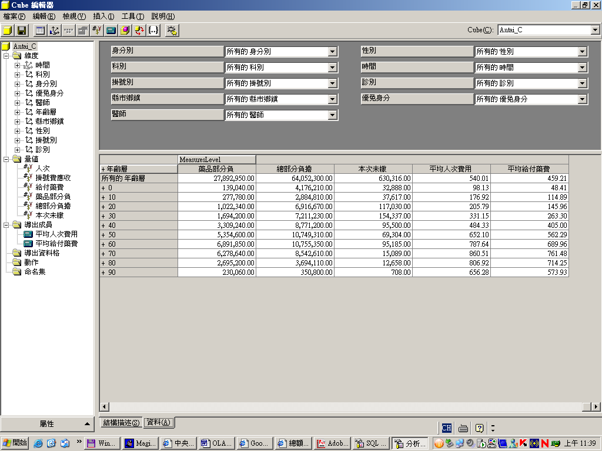
導出資料

Slide 9
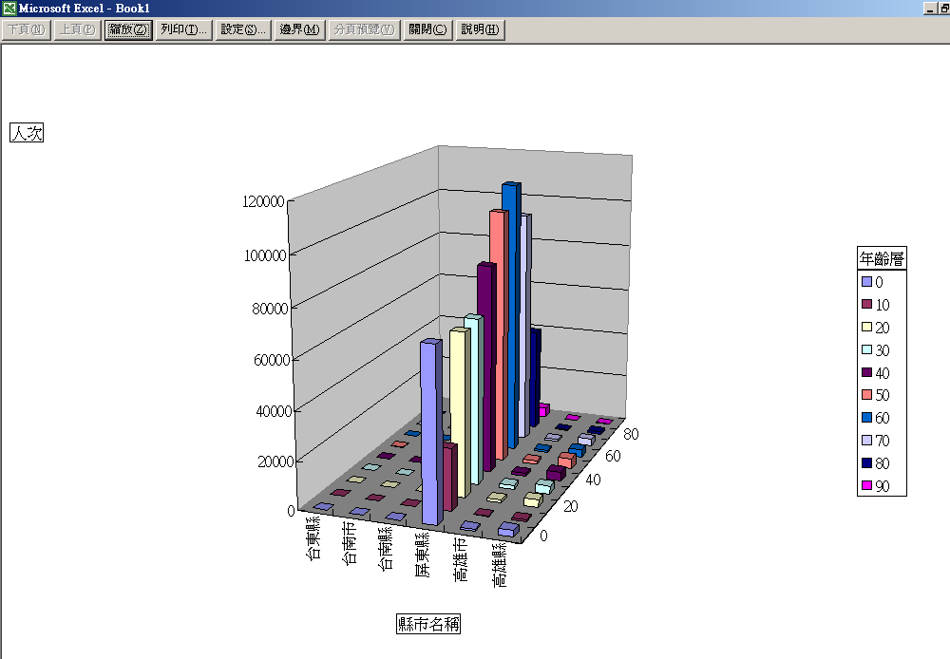
就診人次縣市分布

Slide 10
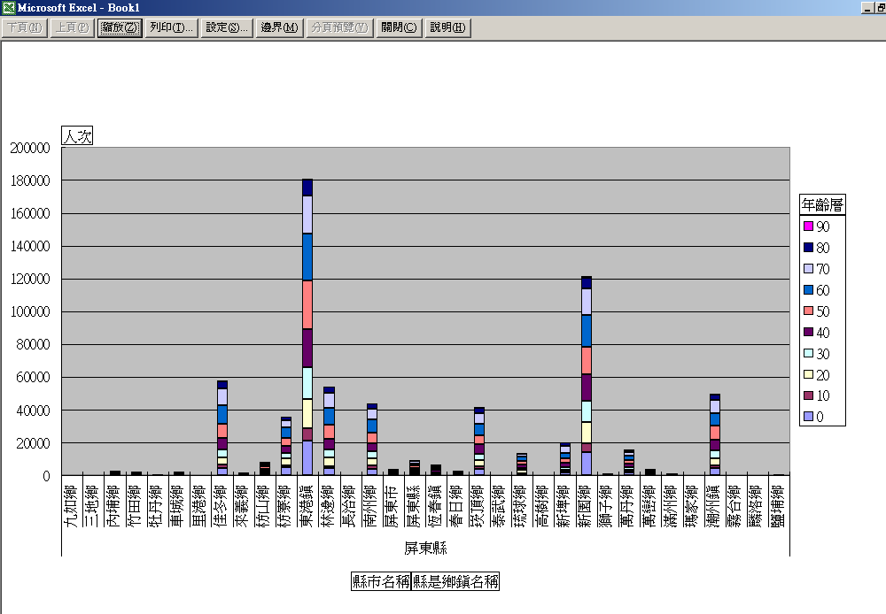
屏東縣就診人次鄉鎮分佈

Slide 11
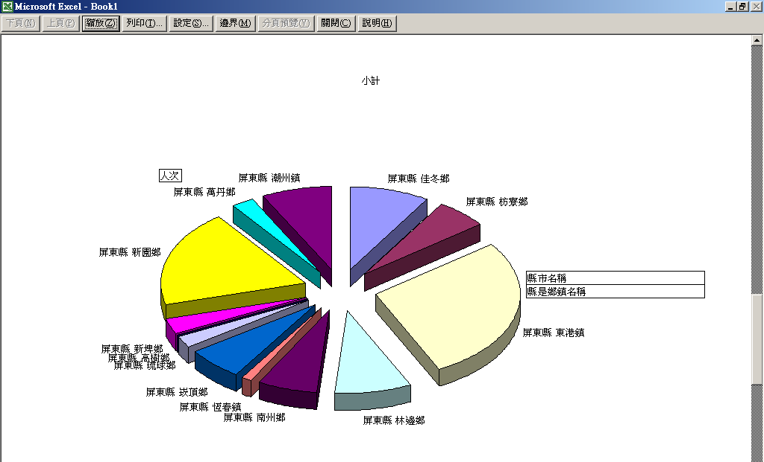
屏東縣就診人次鄉鎮分布 (續)

Slide 12
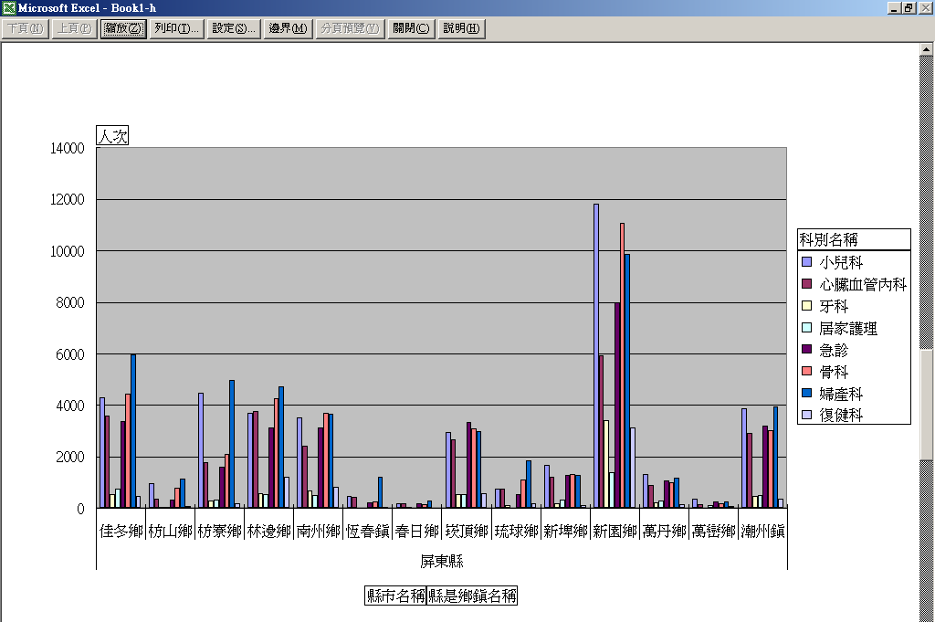
鄰近鄉鎮就診科別

Slide 13
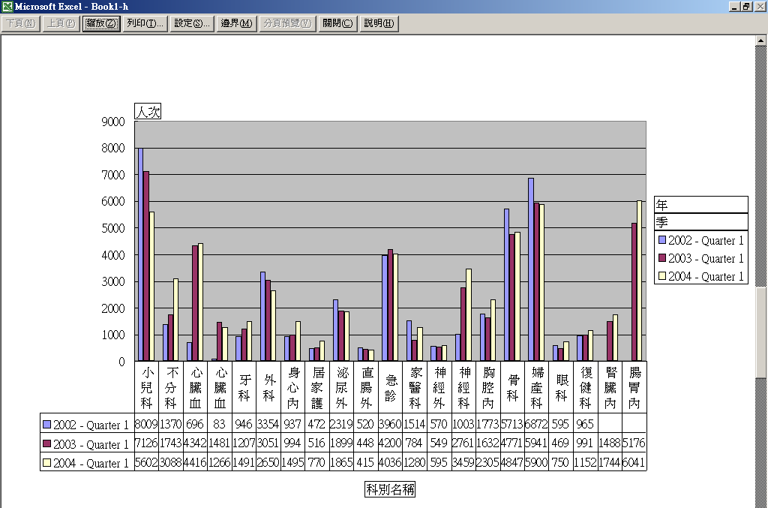
同季看診人次比較

Slide 14
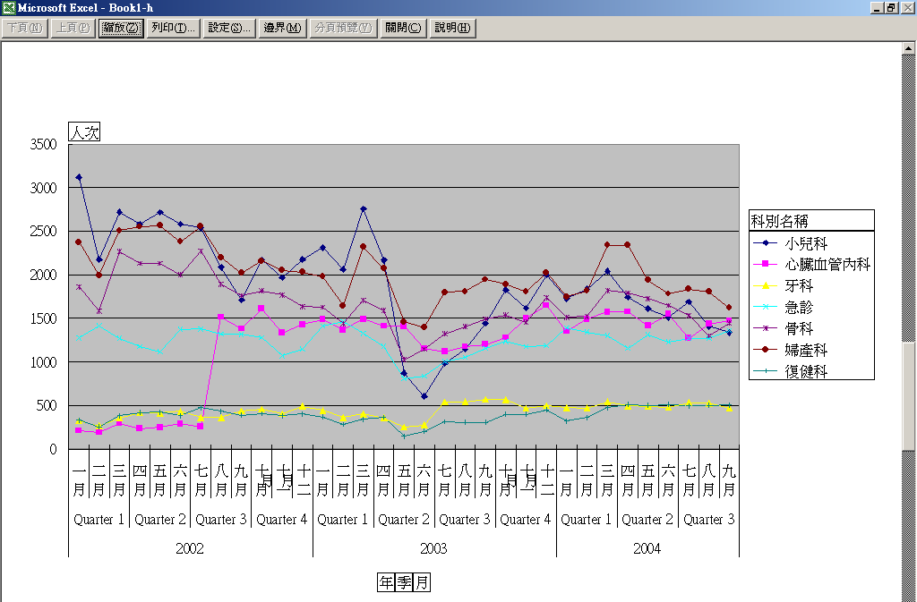
各科別歷年來門診量

Slide 15
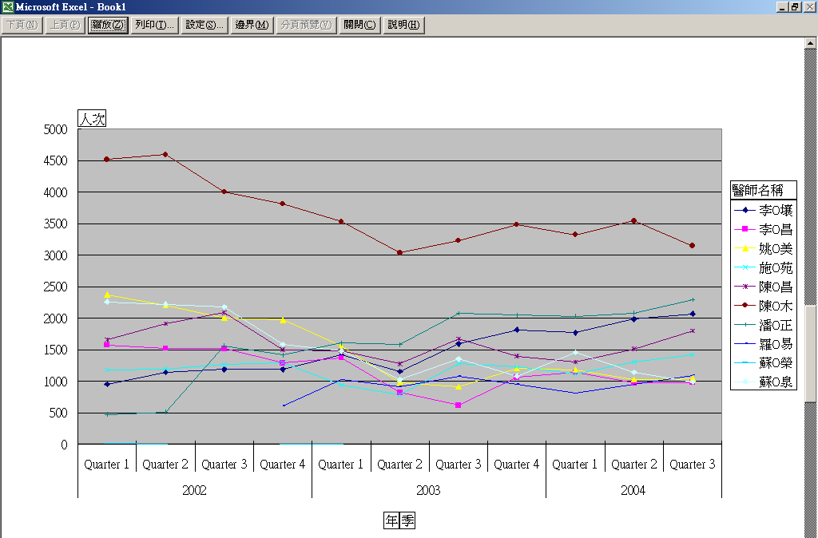
醫師門診量

Slide 16
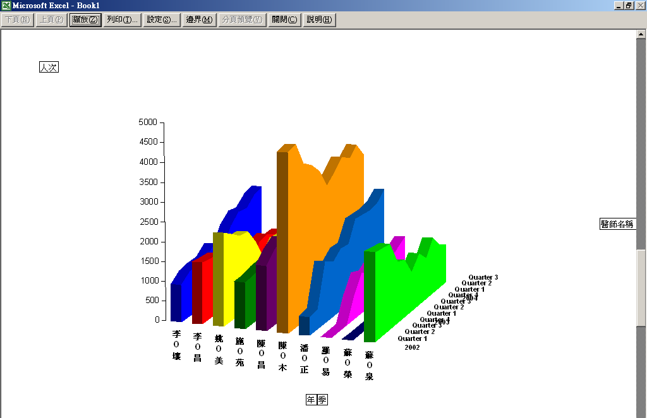
醫師門診量(續)

Slide 17
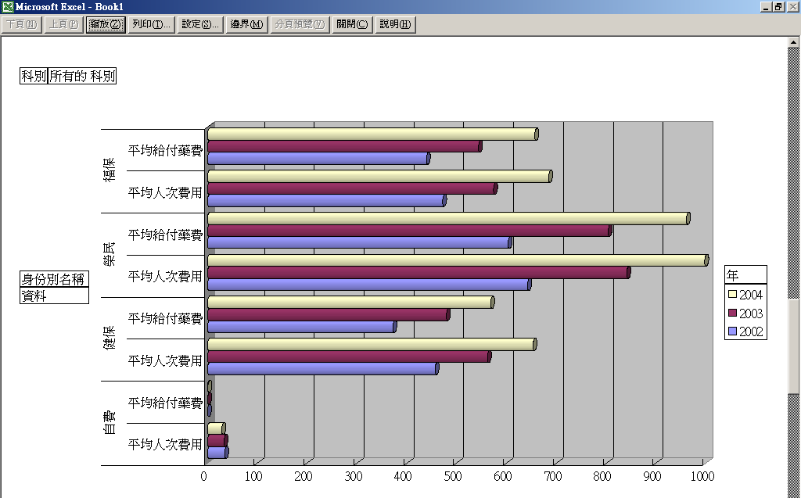
各身分之平均給付藥費及平均人次費用

Slide 18
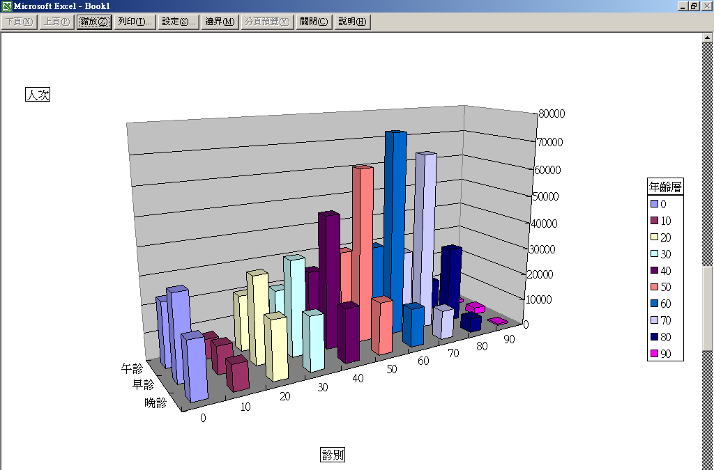
各年齡層之看診時段分佈

Slide 19
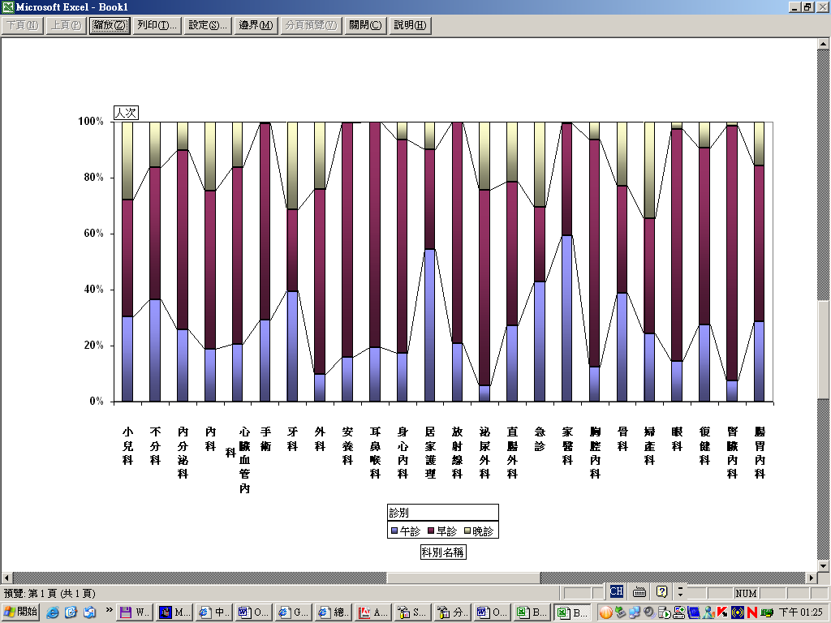
各科之各診別門診比率

Slide 20
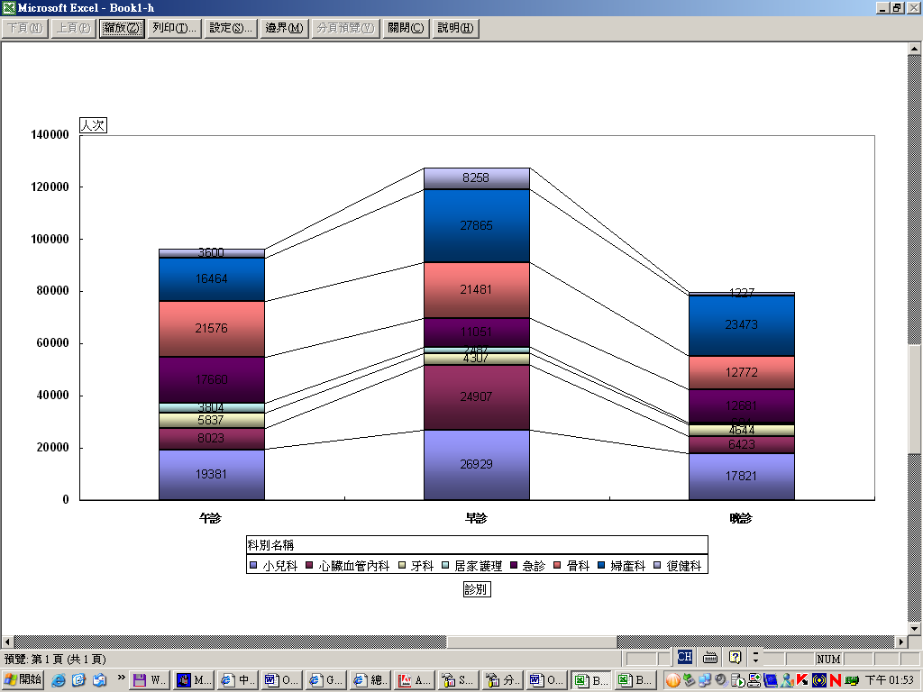
各科之各診別門診比率(續)

Slide 21
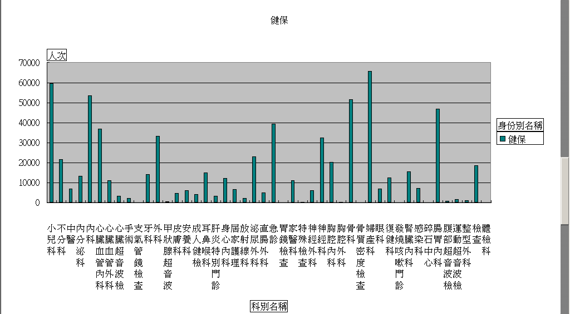
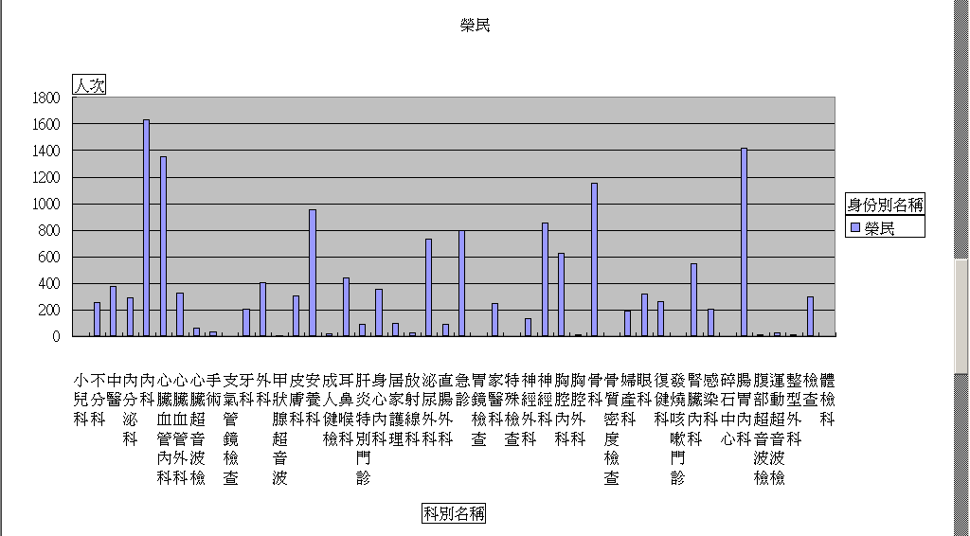
各保險對象到院看診之科別分佈

Slide 22
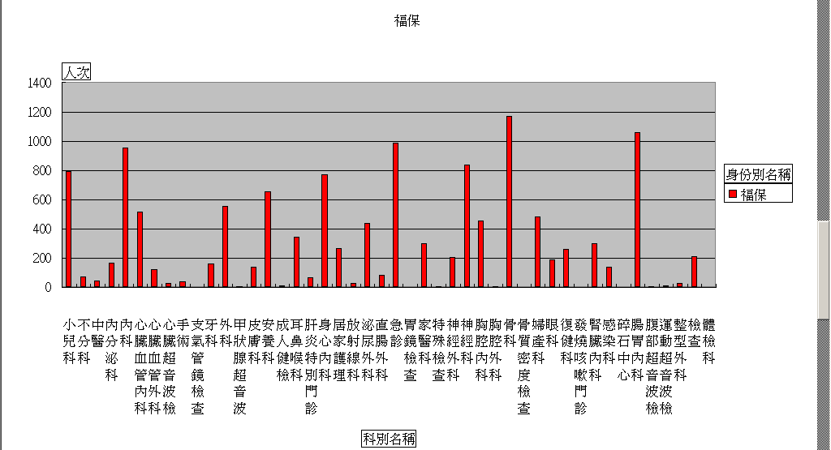
各保險對象到院看診之科別分佈
(續)

Slide 23
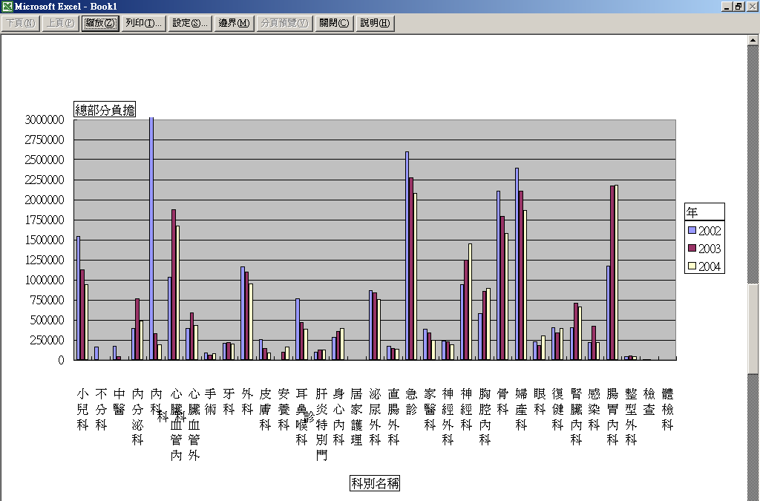
健保給付總部分負擔金額

Slide 24
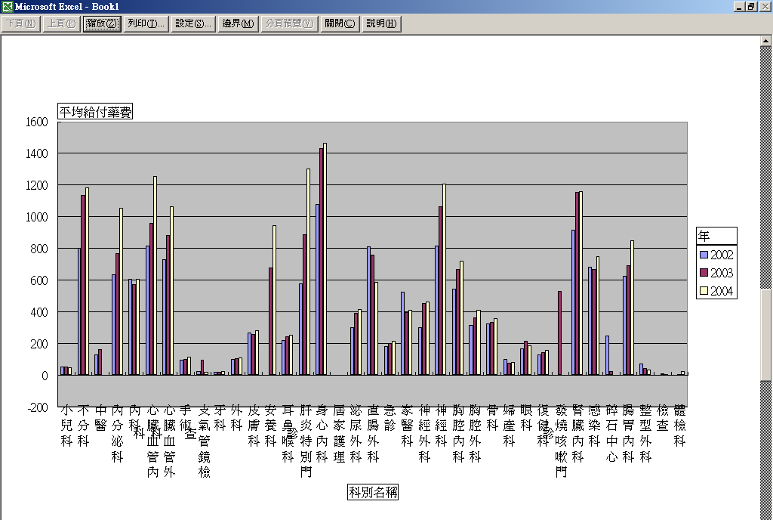
各科平均給付藥費

Slide 25
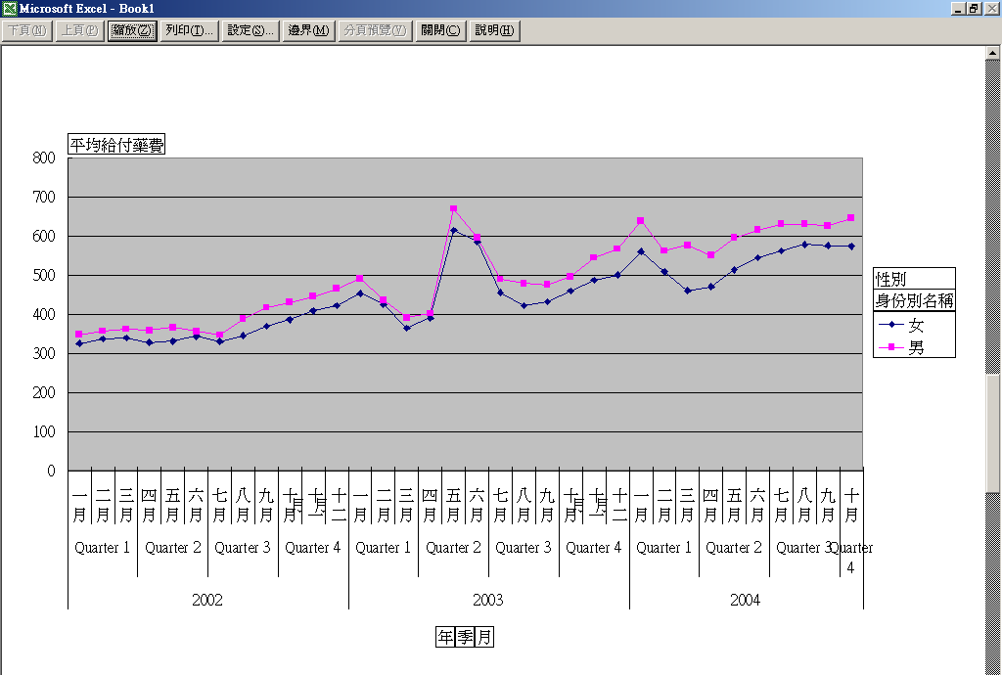
平均給付藥費 依性別

Slide 26
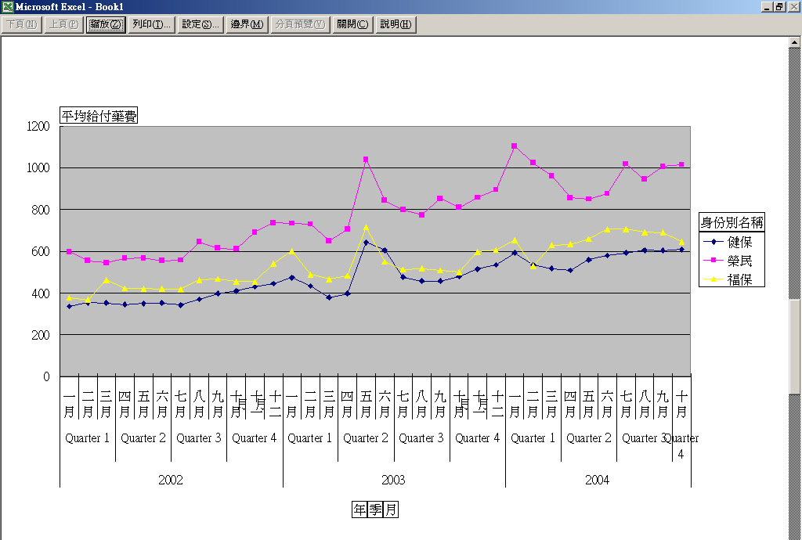
平均給付藥費 依身分別

Slide 27
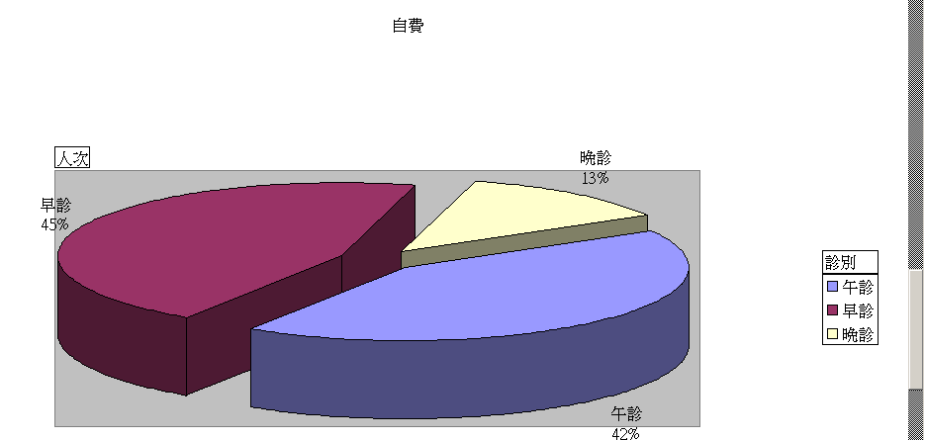
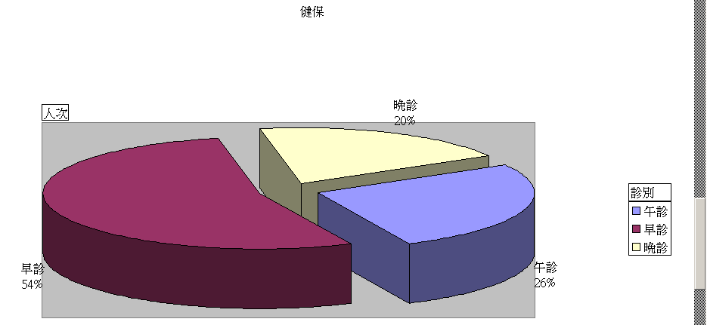
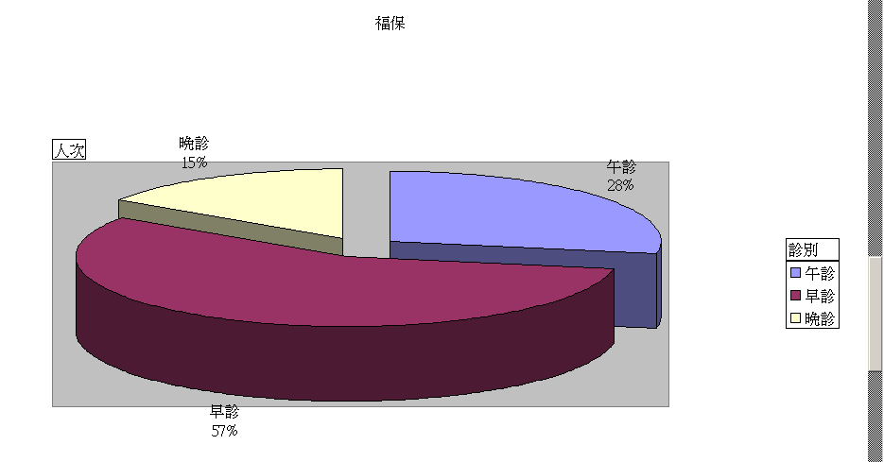
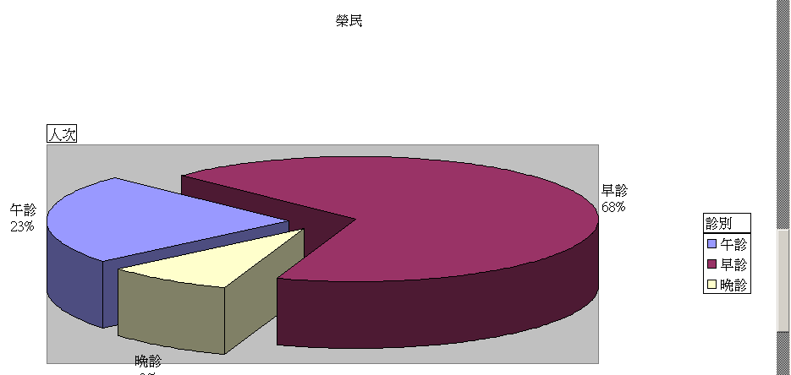
依身分別看診時段人次分布

Slide 28
結論
資料經由OLAP分析，可提供醫務管理者做適當之決策。針對異常狀況，依其需求找出問題所在，以達到多角度、持續性監控及事先預防異常之目的且也提供管理者決定未來營運目標及方針之依據。

